Slide 1
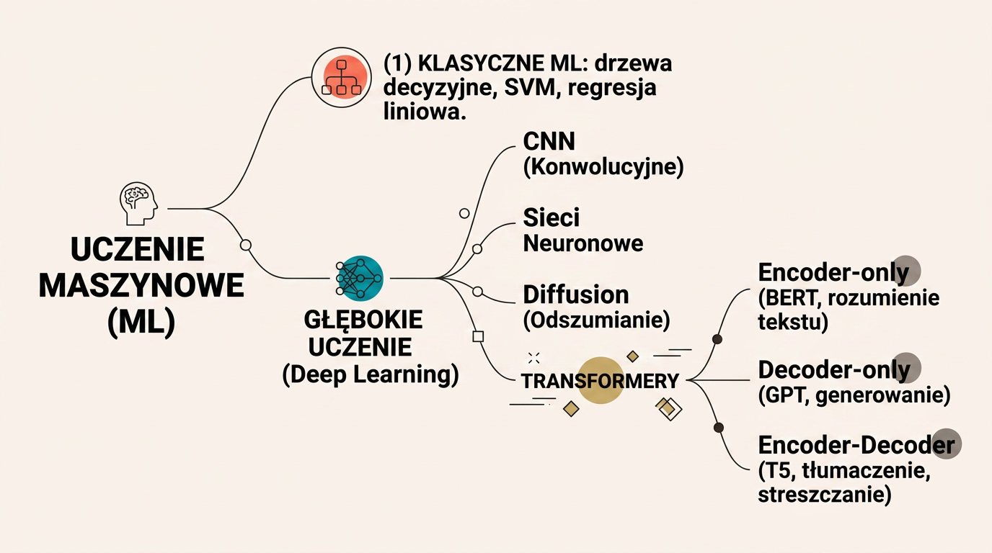

Slide 2

Czym jest model LLM?
Duże Modele Językowe (LLM) to systemy AI trenowane na ogromnych zbiorach tekstu i kodu, wykorzystujące architekturę Transformer. Zdolne do rozumienia, generowania i rozumowania w języku naturalnym. GEN AI
GPT-4 (OpenAI)
Mistral AI
Jeden z najpotężniejszych modeli komercyjnych, napędza ChatGPT i wiele produktów AI
Europejski challenger — wydajne modele open-source o konkurencyjnej jakości
Bielik.AI
Polski model językowy — zoptymalizowany pod kątem języka polskiego i lokalnych zastosowań

Slide 3
Czym jest Anthropic i Claude?
Anthropic to firma założona w 2021 roku, tworząca modele AI z naciskiem na bezpieczeństwo.
Jej rodzina modeli językowych to CLAUDE
Claude Haiku
Claude Sonnet
Claude Opus
Najszybszy i najtańszy — do krótkich, prostych zadań na dużą skalę
Model uniwersalny — do codziennej pracy: pisania, analizy i podsumowań
Najbardziej zaawansowany model — złożone analizy, długie dokumenty i zadania wymagające głębokiego rozumowania.

Slide 4
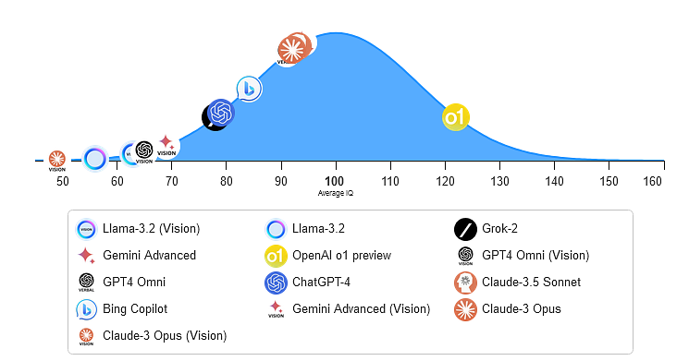
Modele AI

Slide 5
Systemy AI

Slide 6
Tooling AI
Wyszukiwanie z AI
Generowanie obrazów
Generowanie mowy/głosu
Prezentacje/dokumenty
Pomoc w kodowaniu
Automatyzacja bez kodu

Slide 7
Czym są skille i connectory?
To dwa sposoby, w jakie Claude można rozszerzyć o dodatkowe możliwości: SKILLE I CONNECTORY
Skill
Connector
Zestaw instrukcji, który uczy Claude nowej umiejętności
Połączenie z zewnętrzną aplikacją, które daje Claude dostęp do jej danych
Przykład: wyszukiwanie nowych paragrafów w dokumentach
Przykład: connector do Google Calendar

Slide 8
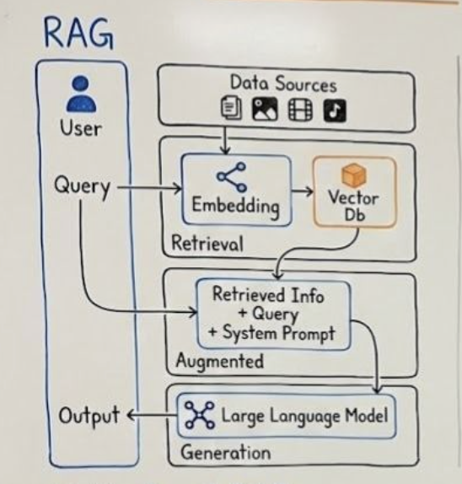
Bazy wiedzy
Model nie zmienia swoich wag.
Zamiast tego podczas działania dociąga zewnętrzne dane (dokumenty, bazę wiedzy, pliki firmowe) i na ich podstawie generuje odpowiedź.

Slide 9
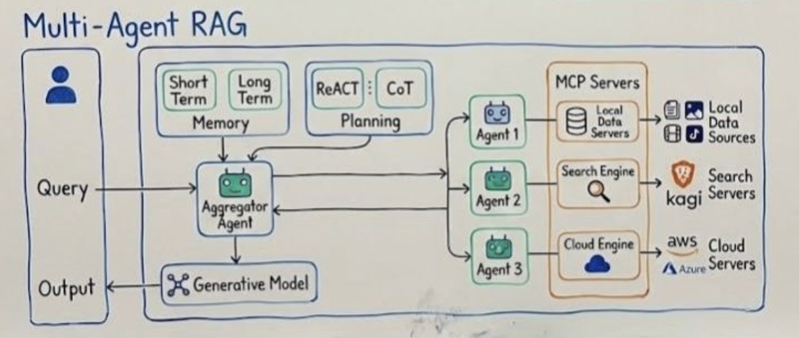
AGENT AI
Agent: Wykonuje zadania i osiąga cele. Dzięki Tools, czyli narzędziom
Przykłady:
Agent rezerwacyjny - sam szuka lotów, porównuje ceny, rezerwuje bilet
Agent analityczny - pobiera dane, analizuje, tworzy raport
Agent kodujący - pisze kod, testuje, poprawia błędy
Agent osobisty - zarządza kalendarzem, mailami, przypomnieniami

Slide 10




Systemy AI

Slide 11

HALUCYNACJA MODELU
Halucynacje w modelach LLM to zjawisko, w którym model generuje informacje, które brzmią wiarygodnie, ale są faktycznie nieprawdziwe.

Slide 12
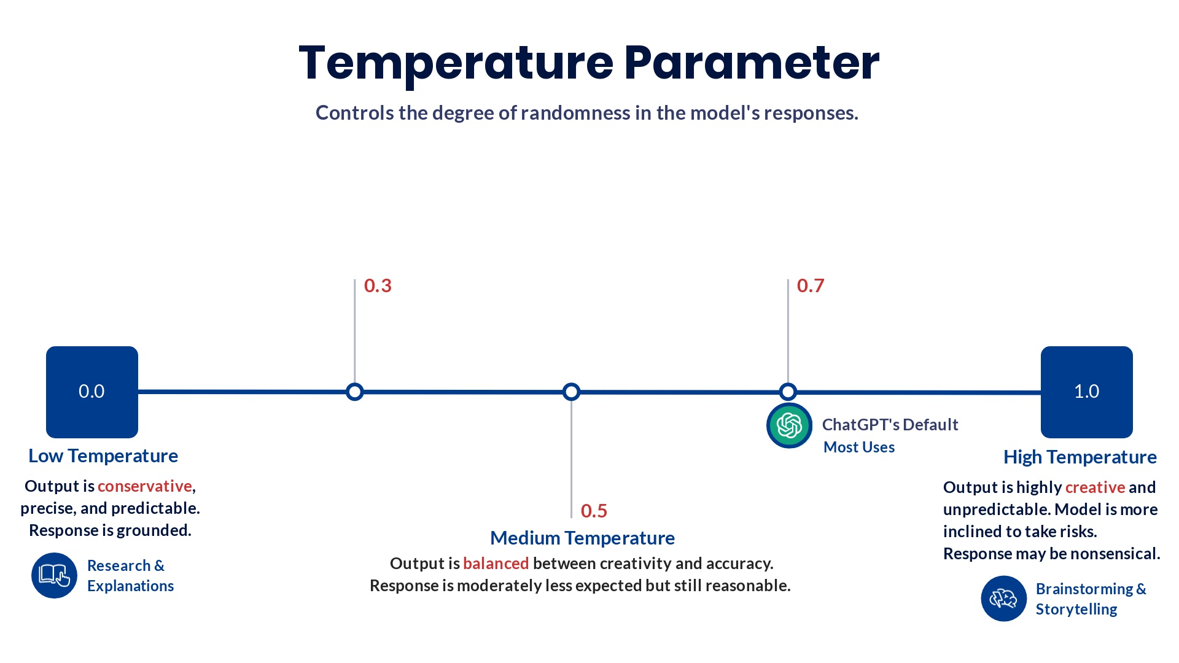
TEMPERATURA MODELU
Temperatura LLM to parametr, który wpływa na wyniki modelu językowego, określając, czy wyniki są bardziej losowe i kreatywne, czy bardziej przewidywalne.

Slide 13

Dlaczego "Data First, AI Second"?
1
Zasada
2
Przykład
AI nie naprawia złych danych — przyspiesza ich powielanie.
Jedna scalona komórka w Excelu powoduje, że AI błędnie odczytuje sumy — błąd znika w tle automatyzacji.
3
Wniosek
Najpierw porządek w danych, potem AI jako wzmocnienie — nigdy odwrotnie.

Slide 14
RODZAJE DANYCH
Jakie dane są w Waszej organizacji?
Zanim urząd wygeneruje raport, dane przechodzą przez kilka systemów i formatów. Każdy rodzaj wymaga innego traktowania przy pracy z AI.

Slide 15
Dane podstawowe
Dane referencyjne
Lista wydziałów, kontrahentów, struktura budżetu — względnie stałe obiekty.
Klasyfikacja budżetowa, kalendarz fiskalny, kody jednostek — słowniki i kody.
Dane transakcyjne
Metadane
Faktury, płatności, zapisy księgowe w ERP — pojedyncze zdarzenia finansowe.
Nazwa pliku, data eksportu, autor edycji, numer wersji — dane o danych.
Dane analityczne
Dane nieustrukturyzowane
Sumy miesięczne, prognozy kosztów, wskaźniki wykonania budżetu.
Opisy wydatków, maile, skany PDF faktur — trudniejsze dla AI.

Slide 16
Hurtownie danych — jedno miejsce prawdy
Problem dziś
Cel: Single Source of Truth
Wiele wersji tego samego pliku, rozproszonych na różnych dyskach i w różnych folderach.
Hurtownia danych to archiwum + magazyn — zawsze bierzesz z niego to samo, bez ryzyka rozjazdu wersji.
Kierunek dojrzałości
Nie zadanie na to szkolenie — ale warto rozumieć, gdzie kończy się ręczna praca, a zaczyna ryzyko błędu.

Slide 17
Dane Medalionowe
Warstwy danych w hurtowni
Brązowa
Surowe dane prosto ze źródeł
Srebrna
Dane oczyszczone i ujednolicone
Złota
Dane gotowe do raportów i decyzji

Slide 18
Czym są tokeny?
Zanim tekst trafi do modelu, jest cięty na kawałki – tokeny – a każdy kawałek dostaje numer.
Przykład na zdaniu fikcyjnym (podział i numery poglądowe):
5 słów → 11 tokenów
Wnios
ek
o
dof
inans
owanie
zło
żono
w
terminie
.
54821
1033
297
8712
20954
6410
11873
3095
289
40517
13
Wszystko w Claude liczy się w tokenach – nikt nie liczy słów ani stron
Sprawdź sam: platform.openai.com/tokenizer – tokenizer OpenAI; Claude ma własny, ale mechanizm jest ten sam.
Wklejaj tylko tekst fikcyjny – nigdy fragmentów realnych dokumentów Urzędu.

Slide 19
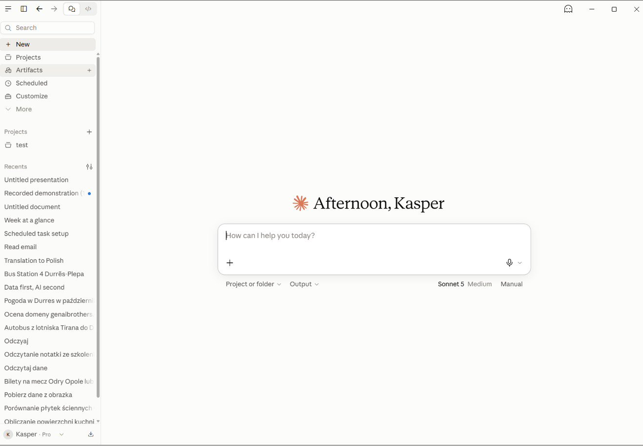
Claude Czat

Slide 20
Czym jest plik Markdown (.md)?
Zwykły plik tekstowy z kilkoma prostymi znakami formatowania. Claude najlepiej czyta i pisze właśnie w tym formacie – dlatego tak zapisuje się instrukcje, notatki i skille.
Wpisujesz
Widzisz
# Plan szkolenia
Plan szkolenia
**termin złożenia**
termin złożenia
*wersja robocza*
wersja robocza
- pierwszy punkt listy
• pierwszy punkt listy
1. krok pierwszy
1. krok pierwszy
[strona Urzędu](https://opole.pl)
strona Urzędu
Plik .md otworzysz w zwykłym Notatniku – to czysty tekst, bez ukrytego formatowania jak w Wordzie.

Slide 21
Czym jest plik CLAUDE.md?
Plik Markdown, który Claude Code czyta na początku każdej pracy. To stała instrukcja – nie trzeba za każdym razem tłumaczyć wszystkiego od nowa.
CLAUDE.md
Co w nim wpisać
Opis projektu, zasady pracy, styl i przydatne polecenia
# Projekt: Budżet 2027
Zestawienia wydatków wydziałów.
## Zasady
- Pisz po polsku, językiem urzędowym
- Kwoty w zł, format 1 234,56
- Nie zmieniaj plików w /archiwum
## Polecenia
- Raport: uruchom raport.py
Gdzie go położyć
W folderze projektu – dla całego zespołu. W folderze użytkownika – tylko dla siebie
Jak zacząć
Wpisz /init w Claude Code – Claude sam przygotuje pierwszą wersję pliku
Przykład fikcyjny
W czacie claude.ai tę rolę pełnią instrukcje projektu (Projects).

Slide 22
Projects – jedno miejsce na jeden temat
Folder w Claude, w którym trzymasz pliki, instrukcje i wszystkie rozmowy o jednej sprawie.
Przykład w Urzędzie
Projekt „Budżet 2027”: wzory zestawień, słownik pojęć i instrukcja „kwoty w zł, język urzędowy”. Każda nowa rozmowa w projekcie zaczyna się od tej wiedzy.
Pliki wiedzy
Dokumenty, które Claude zna w każdej rozmowie
Instrukcje projektu
Stałe zasady, np. styl i język pism
Wspólna praca
W planie Team projekt udostępnisz zespołowi
Wgrywaj tylko dokumenty, które wolno przetwarzać w Claude – do ćwiczeń używaj tekstu fikcyjnego.

Slide 23
Artifacts – gotowy dokument obok rozmowy
Gdy Claude tworzy coś większego – pismo, tabelę, wykres lub prostą aplikację – pokazuje to w osobnym oknie obok czatu.
Przykład w Urzędzie
„Przygotuj tabelę porównującą trzy oferty na dostawę papieru biurowego.” Tabela pojawia się jako artefakt, gotowa do poprawek i skopiowania do Worda.
Poprawki prośbą
Piszesz, co zmienić – Claude aktualizuje całość
Historia wersji
Możesz wrócić do każdej wcześniejszej wersji
Kopiowanie i pobieranie
Gotowy tekst przeniesiesz do Worda lub maila
Artefakt to wynik rozmowy – przed wysłaniem zawsze go przeczytaj i sprawdź.

Slide 24
Scheduled – zadania wykonywane o stałej porze
Ustawiasz polecenie i harmonogram, a Claude sam uruchamia je codziennie, co tydzień lub o wybranej godzinie.
Przykład w Urzędzie
W każdy poniedziałek o 8:00: „Podsumuj moje spotkania z kalendarza na ten tydzień i wypisz dokumenty, które trzeba na nie przygotować.”
Raz ustawione
Działa samo, bez przypominania
Z connectorami
Może sięgać np. do kalendarza lub poczty
Wynik czeka w Claude
Gotowe podsumowanie otwierasz, kiedy chcesz
Zacznij od prostych, powtarzalnych zadań – i sprawdzaj pierwsze wyniki, zanim na nich polegasz.

Slide 25
Customize – Claude dopasowany do Ciebie
Miejsce, w którym ustawiasz, jak Claude ma działać: preferencje, style, skille i connectory.
Przykład w Urzędzie
Preferencja: „Pracuję w Wydziale Finansów. Odpowiadaj po polsku, zwięźle i w języku urzędowym. Kwoty podawaj w zł.”
Preferencje
Kim jesteś i jak Claude ma odpowiadać
Style
Np. krótko i formalnie albo szczegółowo
Skille i connectory
Nowe umiejętności i dostęp do aplikacji
Ustawienia działają we wszystkich rozmowach – nie trzeba ich powtarzać za każdym razem.

Slide 26
Claude Design – grafiki i slajdy z opisu
Opisujesz, czego potrzebujesz, a Claude tworzy pierwszą wersję projektu wizualnego, którą dalej poprawiasz.
Przykład w Urzędzie
„Przygotuj jednostronicową ulotkę o konsultacjach budżetu obywatelskiego, w kolorach miasta, z datą i miejscem spotkania.”
Co stworzysz
Slajdy, ulotki, jednostronicowe podsumowania
Jak poprawiasz
Komentarzem lub bezpośrednią edycją
Jak zapiszesz
Eksport do PDF, PPTX lub Canvy
Wersja testowa (research preview) dla planów Pro, Max, Team i Enterprise.

Slide 27
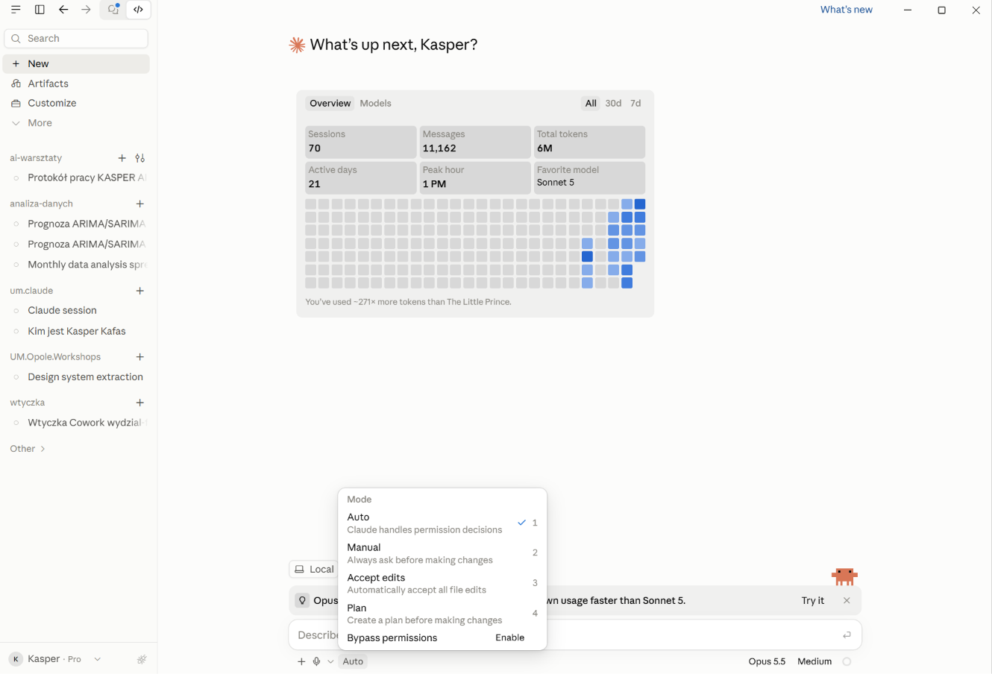
Claude Asystent

Slide 28
Tryby uprawnień w Claude Code
„Mode” w Claude Code zwykle oznacza tryb uprawnień (permission mode). Tryb decyduje, na co Claude może sobie pozwolić bez pytania Cię o zgodę.
Tryb | Co robi | Kiedy go używać
Default (Ask) | Pyta o zgodę przy każdej edycji pliku i przy każdej komendzie, która nie jest na liście dozwolonych. | Na start, przy nieznanym kodzie, gdy chcesz mieć pełną kontrolę.
Accept Edits | Sam edytuje i tworzy pliki. Nadal pyta przed uruchomieniem komend w shellu. | Gdy ufasz kierunkowi zmian i chcesz tylko przejrzeć diff na końcu.
Plan | Tylko czyta i analizuje. Niczego nie zmienia, tylko przygotowuje plan do Twojej akceptacji. Po akceptacji przechodzi do wykonania. | Przy większych zmianach, gdy chcesz najpierw uzgodnić podejście.
Auto | Działa samodzielnie i nie pyta o rutynowe rzeczy. Klasyfikator bezpieczeństwa blokuje ryzykowne akcje, np. destrukcyjne komendy albo wysyłanie danych na zewnątrz. | Przy dłuższej, autonomicznej pracy z zachowaniem zabezpieczeń.
Bypass Permissions --dangerously-skip-permissions | Wyłącza wszystkie pytania o zgodę. | Tylko w izolowanym środowisku (kontener, VM, sandbox). Nigdy na głównej maszynie.

Slide 29
Bazy wiedzy w Claude
Model nie zna dokumentów Urzędu. Wiedzę dostarczasz mu sam
Zaawansowane pliki MD
Prosto projekty

Slide 30
Dwie przeglądarki, jeden Cowork
Cowork nie ma własnych „oczu” w internecie – używa jednej z dwóch przeglądarek:
Built-in browser
przeglądarka wbudowana
Izolowana, bez Twoich loginów.
Chrome
Claude in Chrome
Twoja prawdziwa przeglądarka, z Twoimi kontami.
Zalecana na start
Gdzie wybrać: Ustawienia → Cowork → Preferred browser
Zasada bezpieczeństwa tylko publiczne strony, nigdy systemy służbowe.

Slide 31
Excel time!

Slide 32
Project time!

Slide 33
Analiza kroczaca
time!

Slide 34
Pytania ?;)
I certyfikaty

